Slide 1








南开大学本科生创新科研项目之
百项工程项目申请答辩
基于视频图像分析的自习室座位空闲情况实时查询系统
申请人：张筑 袁璐瑶 张杰琳 张晶
指导教师：刘杰
学院：信息技术科学学院

Slide 2

项目实施的意义背景
项目实施的内容
项目实施的方法、技术路线
项目的主要创新点
拟解决的关键问题
项目实施的进度安排
预期成果

Slide 3

随着高校数字化的进步，自习室内安装了视频监控装置，但并没有得到充分利用。自习室内的大量视频监控设备可以实时获取教室内的监控图像，通过对图像的处理，以及进一步的分析识别，可以准确的识别教室内各个座位的空闲情况。另外，在准确的空闲座位识别基础上，可以提供各个教室内座位的可视化分布图，以便用户结合自己的偏好，选择有自己满意的空闲座位的教室。
另外，由于移动设备的普及，基于智能手机的移动应用已经成为学生生活的重要组成部分。将自习室空闲情况开发成为移动应用，大大方便了学生用户快速方便地找到自习座位。
课 题 背 景

Slide 4
准确的自习室座位占有情况的展示，可以极大地方便学生便捷地选择自习的教室，节约时间，为同学们增加了自习和休息的时间，这样一来也间接促进大家更好的学习。
对于教学楼信息的实时随地的获取，也利于学生事先安排自习行程，减少了逐层各个教室查看的过程，进而，有利于教学楼公共秩序的维护。
促进了校园内数字化的发展
课 题 意义

Slide 5
教务处课程
信息的获取
对教务处
课程信息
进行分析处理
监控摄像头
数据的获取
分析监控摄像头
获取的数据
教室情况的
可视化展示
后台处理
架构设计
项目实施内容
移动应用
的开发

Slide 6

创新点
提供用户实时远程查询的功能
结合教务系统的课程信息，提供给用户完整的教学楼内空闲教室的准确占用情况展示
充分利用现有的教室监控设备和相关软硬件资源，无需额外的投入即可实现高效优良的服务。

Slide 7
项目技术路线
针对某一教室对获取的视频
监控录像进行图像预处理，
分析人员等方面教室信息
获取教学楼各
个教室内的视
频监控录像信息
将单一教室
的占座情况
汇总，形成
教学楼整体
情况
教务系统信息，建
立课程教学数据库
将教学楼教室情况
进行可视化的展示
将可视化结果与
用户操作进行响应

Slide 8
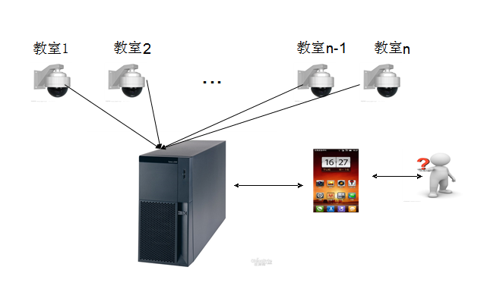
系统的整体架构示意图：

Slide 9



进度及安排
撰写论文以及总结文档
1个月
2个月
部署系统
2个月
系统集成
开发程序,完成图像处理分析算法
4个月
设计系统架构以及实现的具体功能
2个月
1个月
相关知识学习，调研图像处理以及差分技术

Slide 10

拟解决的关键问题：
数据的获取与采样，降低视频数据的存储和计算代价
设计合理高效的视频图像处理与分析的算法，从而实现教室空闲座位的智能识别
面向移动平台的可视化开发

Slide 11

预期成果
开发一个基于
视频图像分析
的自习室座位
空闲情况实时
查询系统
将系统实际
应用于同学的
日常学习生活中
Diagram
2
Diagram
2
发表核心期刊
论文1--2篇
Logo

Slide 12

谢
谢

Slide 13
谢
谢

